Slide 1



Google Cloud Platform
Acompañamiento
GCP – DataProc
Febrero 2024
Notes:
1

Slide 2
AGENDA
Dataproc (Aqruitectura Spark)
Dataproc Cluster & Jupyter Notebooks
DataFrame Operations & Spark SQL API
Lazy Computation
Partitioning & Shuffling
Cache & Persist
Broadcasting in Spark
Autoscaling policies
Cloud Scheduler & DataProc Workflows
Real Time Anlytics with Spark
Notes:
2

Slide 3
¿Qué es Dataproc?
Servicio que implementa y administra clústeres de Apache Hadoop y Apache Spark
Al crear un clúster Dataproc se utilizan varios servicios y recursos de GCP
Compute Engine → Nodos del clúster (VM)
Cloud Storage
Cloud Logging y Monitiroing → métricas del clúster
IAM → Gestionar accesos y permisos del clúster
Cloud Dataproc API
Notes:
3

Slide 4
Apache Hadoop vs Apache Spark
Apache Hadoop | Apache Spark
Modelo programación MapReduce | Modelo basado en RDD
Procesamiento basado en disco | Motor de ejecución en memoria
Batch processing * Streaming processing* | Batch y streaming processing
Hadoop Filesystem Shell Java Apache Pig Apache Hive | Más variedad de APIs (Scala / Java / Python / R)
Notes:
4

Slide 5
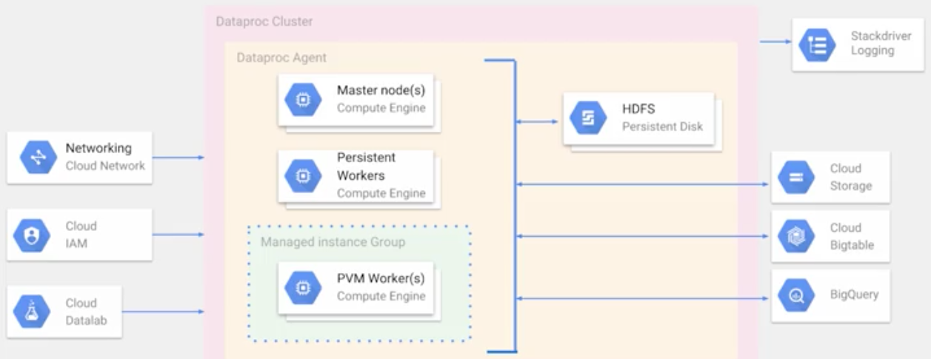
Dataproc Overview
Notes:
5

Slide 6
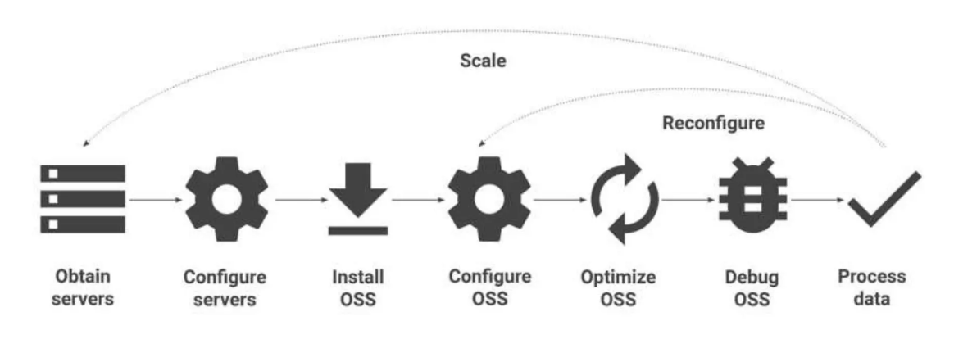
Traditional Spark
Notes:
6

Slide 7
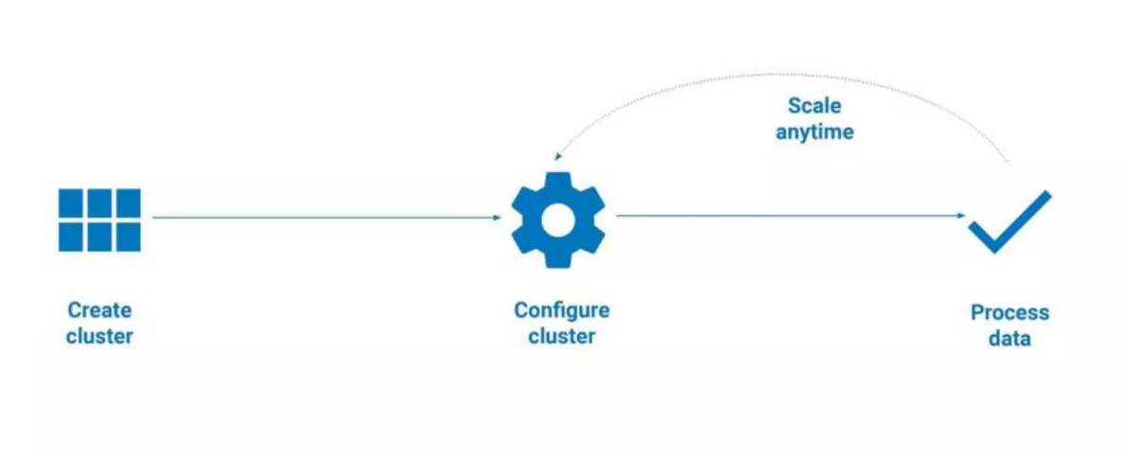
Dataproc
Notes:
7

Slide 8
Dataproc
Fast Deployment
Simplified Management → Dataproc handles cluster configuration, scaling, and resource optimization.
Cost Efficiency → Automatic scaling and shutdown to minimize costs during idle periods.
GCP Integration → Cloud Storage, BigQuery, Composer, DataFlow …
Pre-installed Tools and Libraries
Autoscaling → Automatically scale your cluster based on demand
Easy Customization → Initialization actions & configuration options.
Unified Management Interface
Notes:
8

Slide 9
Apache Spark
Velocidad y optimización (Procesamiento en memoria y lazy computation)
APIs → Scala / Java / Python / R / Spark Shell
Batch / Streaming / ML / Graphs
Integration → HDFS / Hive / Cassandra /HBase
Pre-installed Tools and Libraries
Resilence → Resilente a fallos gracias a la capacidad de reconstruir datos perdidos debido a fallos de nodos
Big community
Notes:
9

Slide 10
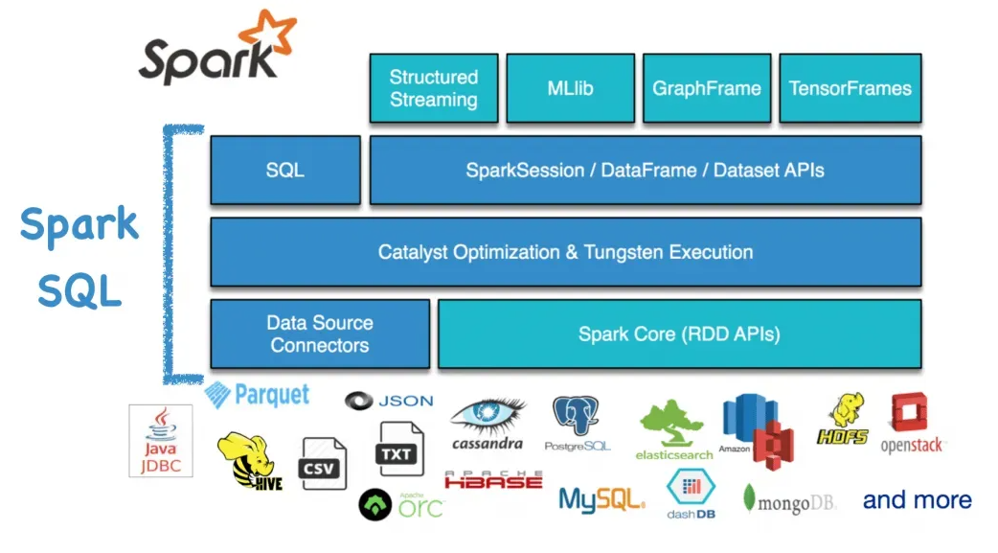
Notes:
10

Slide 11
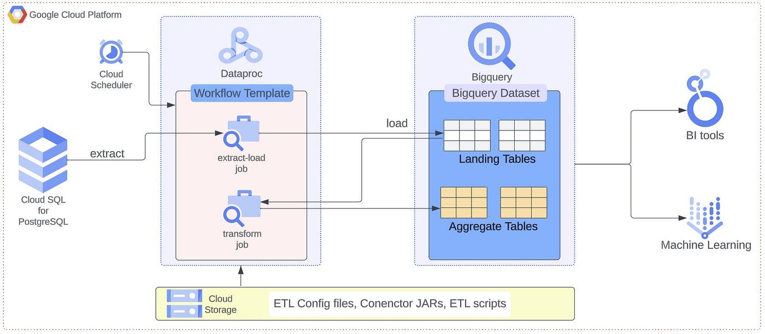
Notes:
11

Slide 12
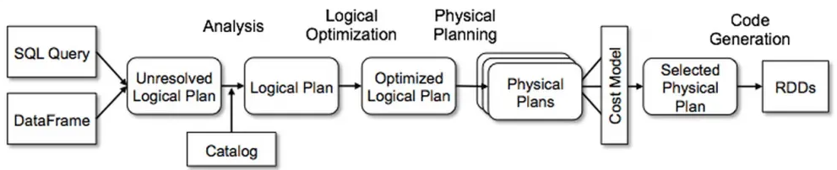
DataFrame vs Dataset vs RDDs
Notes:
12

Slide 13
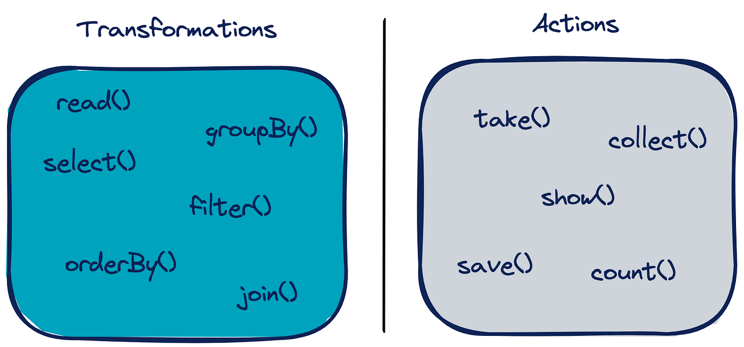
Transformation vs Accions
Notes:
13

Slide 14
Lazy Computation
1. Planning → Cuando se llama a una transformación, Spark construye un plan de ejecución en forma de un DAG.
Este plan contiene todas las transformaciones que se deben aplicar al conjunto de datos.
No se ejecuta ninguna operación en este momento, solo se construye el plan.
2. Optimization → El plan DAG se somete a optimizaciones. Spark utiliza el optimizador Catalyst para aplicar reglas
de optimización y reorganizar las operaciones para mejorar la eficiencia:
→ Fusión de operaciones
→ Eliminación de columnas no utilizadas
3. Execution → Cuando se llama a una acción, el plan DAG se traduce en un conjunto de tareas ejecutables
que se distribuyen a través del clúster Spark. Las tareas son ejecutadas en los nodos del clúster,
y los resultados son devueltos al programa.
Notes:
14

Slide 15
Cache & Persist
DISK_ONLY
DISK_ONLY_2
DISK_ONLY_3
MEMORY_AND_DISK
MEMORY_AND_DISK_2
MEMORY_AND_DISK_DESER
MEMORY_ONLY
MEMORY_ONLY_2
Notes:
15

Slide 16
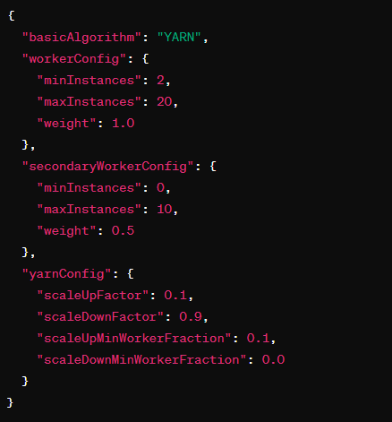
Auto scaling policies
yarnConfig → Configuración específica para el algoritmo de escalado YARN.
scaleUpFactor → Factor de escala para la adición de instancias (0.1 significa agregar el 10% de instancias)
scaleDownFactor → Factor de escala para la eliminación de instancias (0.9 significa eliminar el 90% de instancias)
scaleUpMinWorkerFraction → Fracción mínima de instancias que se deben agregar en cada escalada hacia arriba
scaleDownMinWorkerFraction → Fracción mínima de instancias que se deben eliminar en cada escalada hacia abajo.
Notes:
16

Slide 17
PySpark vs SQL
SQL | PySpark
SELECT columna1, columna2 FROM tabla | df.select("columna1", "columna2")
SELECT * FROM tabla WHERE columna > 10 | df.filter(df["columna"] > 10) df.filter("columna > 10")
SELECT columna, COUNT(*) FROM tabla GROUP BY columna | df.groupBy("columna").agg({"*": "count"})
SELECT * FROM tabla1 JOIN tabla2 ON tabla1.id = tabla2.id | df1.join(df2, df1["id"] == df2["id"]) df1.join(df2, "id")
SELECT columna, AVG(otra_columna) FROM tabla GROUP BY columna | from pyspark.sql import functions as F df.groupBy("columna").agg(F.avg("otra_columna"))
SELECT columna, ROW_NUMBER() OVER (PARTITION BY columna ORDER BY otra_columna) as row_num FROM tabla | from pyspark.sql.window import Window window_spec = Window().partitionBy("columna").orderBy("otra_columna") df.withColumn("row_num", F.row_number().over(window_spec))
Notes:
17

Slide 18
Sum up
Repartition
Udfs
Explain
Broadcasting
Spark config
Parque / Avro
PySpark API
SQL API
Notes:
18

Slide 19
Hora de practicar

Slide 20



“Si puedes imaginarlo podemos hacerlo”
Gracias por tu atención

